Slide 1
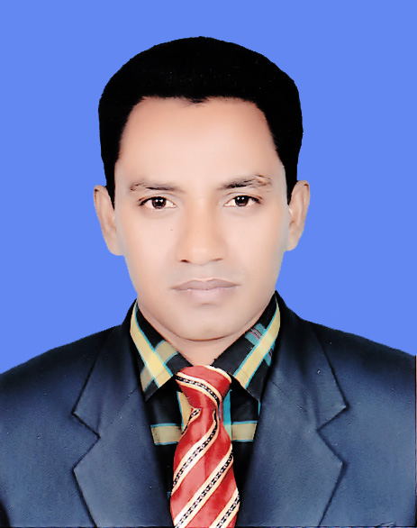
পরিচিতি
মো: শরিফুল ইসলাম
সহকারী শিক্ষক
জাহানারা কাঞ্চন স্মৃতি উচ্চ বিদ্যালয়
সুজানগর, পাবনা।
ই-মেইল md.sharifulislam11@yahoo.com
 মোবাইল নং- ০১৭৪৩৯২৭৭৮৮

Slide 2
পাঠ পরিচিতি
শ্রেনীঃ নবম
বিষয়ঃ পৌরনীতি
সময়ঃ ৫০ মিনিট
তারিখঃ ০৬/১০/২০১৩ খ্রিঃ

Slide 3


উপস্থিত সবাইকে
স্বাগতম

Slide 4
শিখনফল
এই পাঠ শেষে শিক্ষার্থীরা-
১। রাষ্ট্র কী তা বলতে পারবে।
২। সরকার কী তা বর্ণনা করতে পারবে।
৩। রাষ্ট্রের উপাদানসমূহ ব্যাখ্যা করতে পারবে।

Slide 5
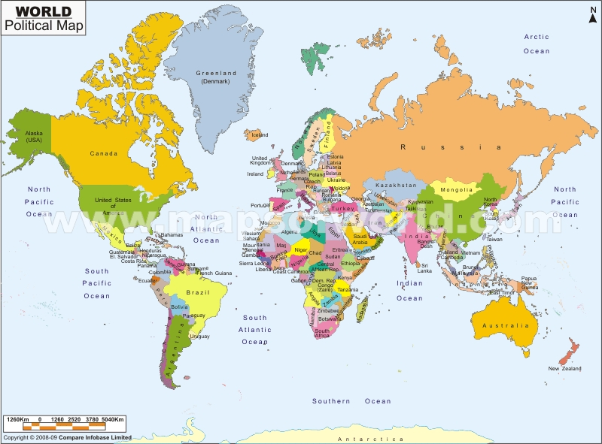
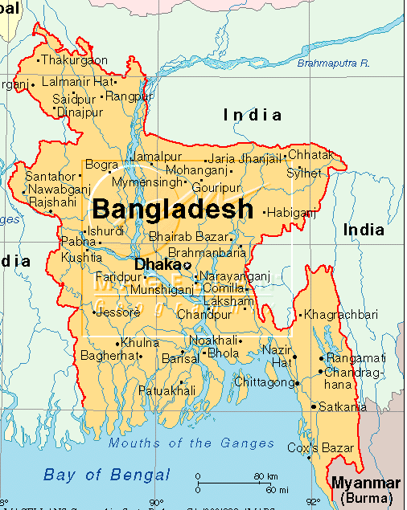
বাংলাদেশ কি?
এটা কোন দেশের মানচিত্র?
বাংলাদেশ একটি রাষ্ট্র
এটা কিসের মানচিত্র?
বিশ্বের মানচিত্র
বাংলাদেশের মানচিত্র

Slide 6
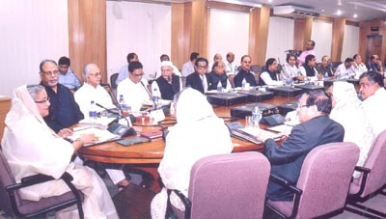
রাষ্ট্র পরিচালনা করে কে?
সরকার

Slide 7
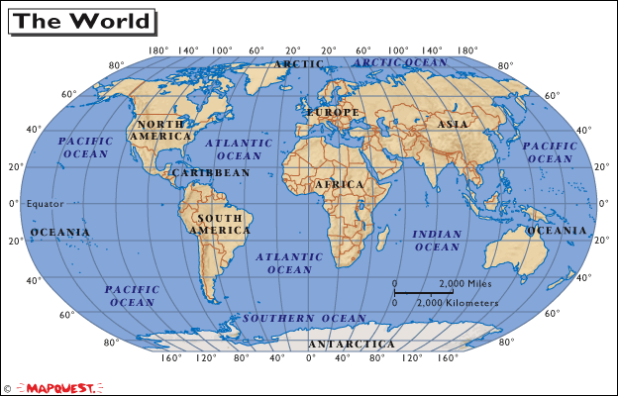
আমাদের আজকের বিষয়
রাষ্ট্র ও রাষ্ট্রের উপাদান

Slide 8
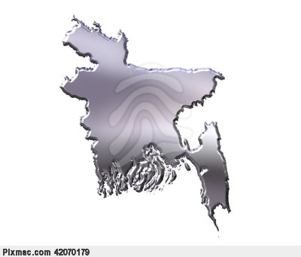
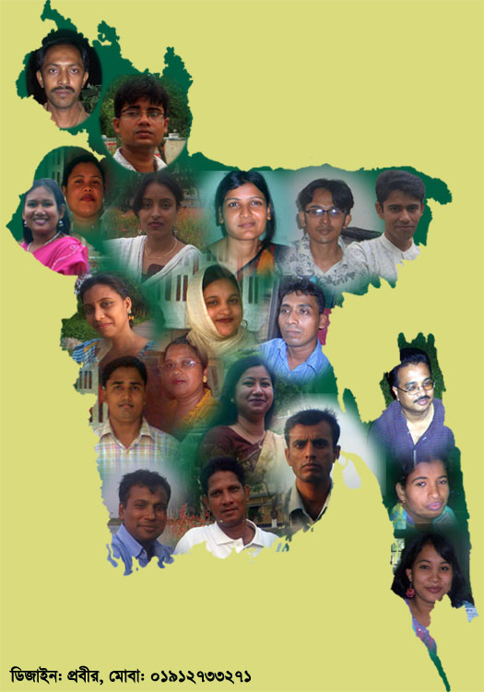

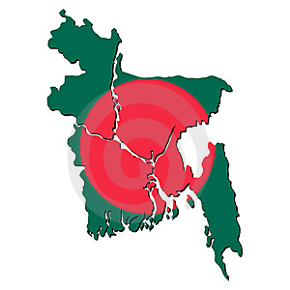
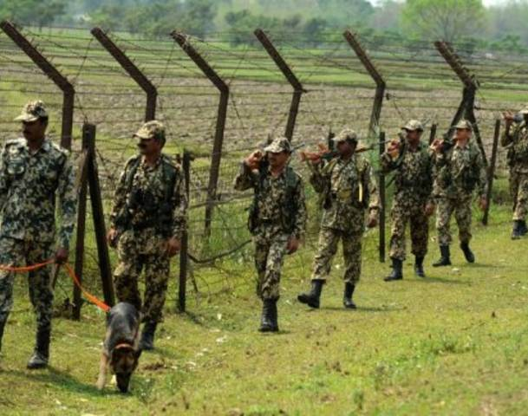
জনসমষ্টি
নির্দিষ্ট ভূ-খণ্ড
রাষ্ট্র
যেমন- বাংলাদেশের নির্দিষ্ট ভূ-খণ্ড, জনসমষ্টি, সরকার
ও সার্বভৌমত্ব থাকায় বাংলাদেশ একটি রাষ্ট্র।
সরকার
সার্বভৌমত্ব

Slide 9
রাষ্ট্রের উপাদান ৪ টি
নির্দিষ্ট ভূ-খণ্ড
জনসমষ্টি
সরকার
সার্বভৌমত্ব

Slide 10

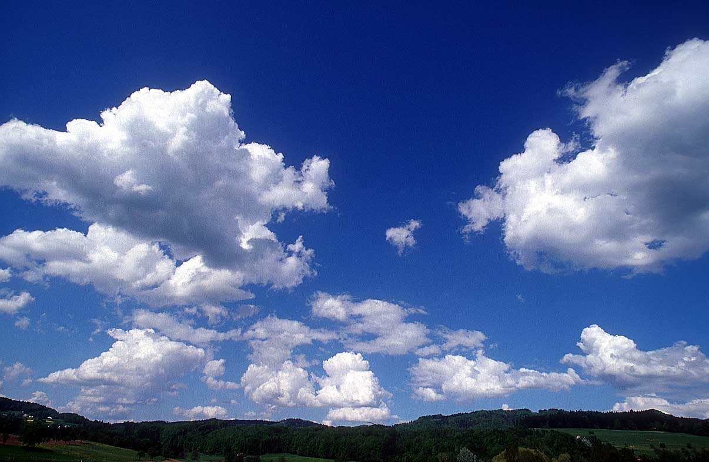
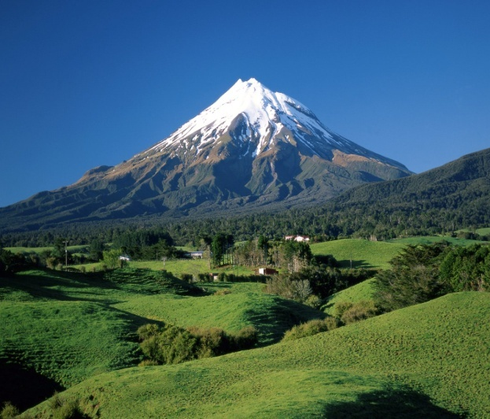
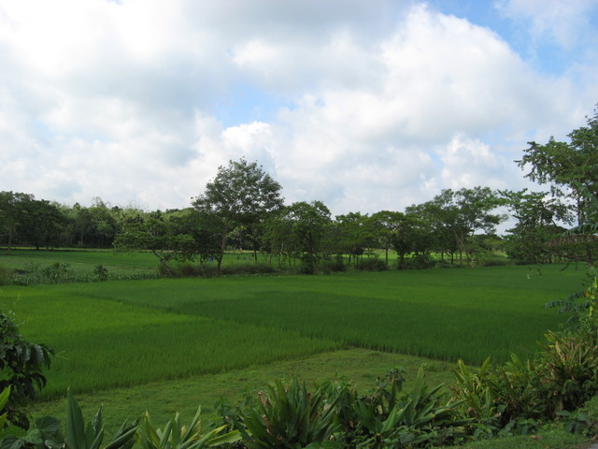
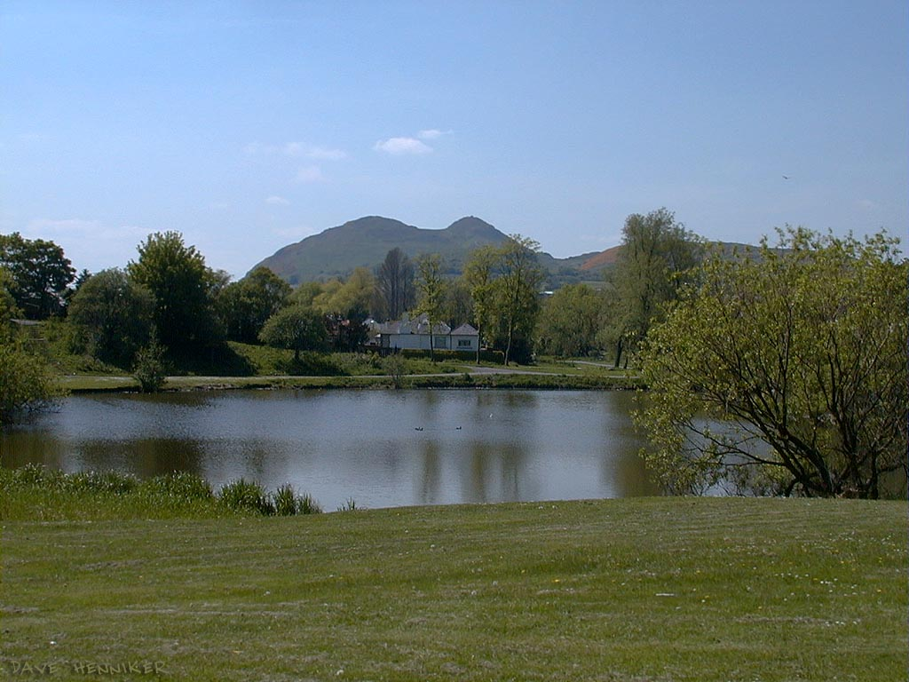
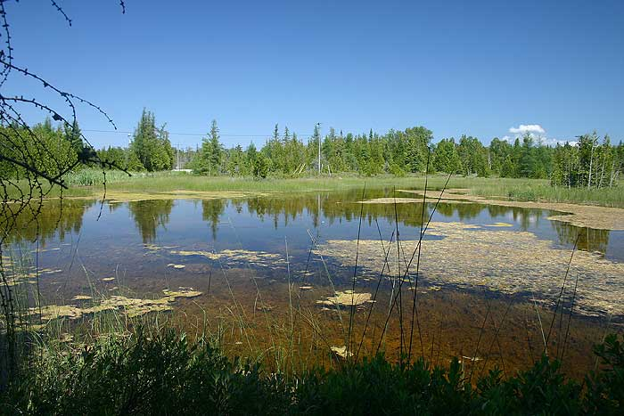
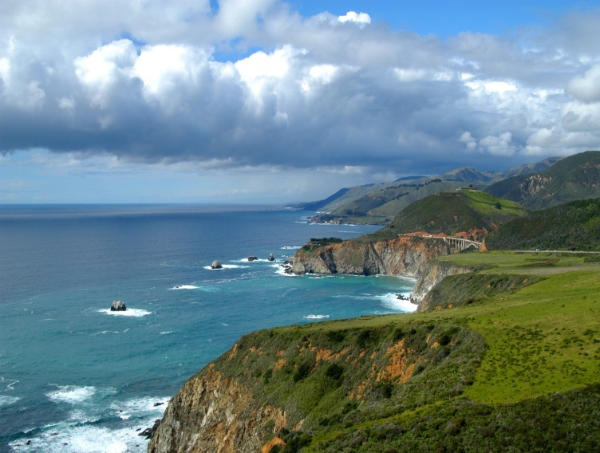
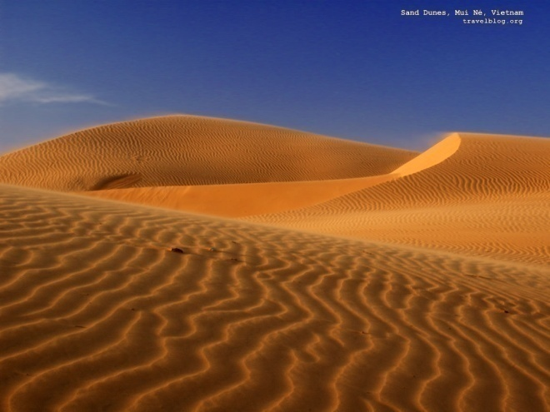
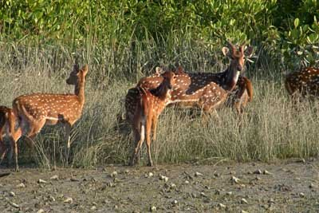
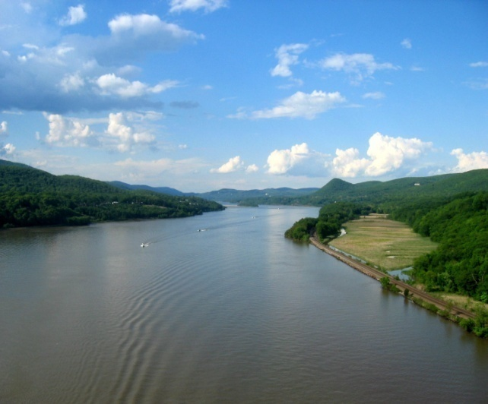
১.নির্দিষ্ট ভূ-খণ্ড
পার্বত্যাঞ্চল
বালুচর
বনভূমি
চারণভূমি
নদী
পুকুর
জলাশয়
সমুদ্র
স্থলভাগ
জলভাগ
আকাশ ভাগ

Slide 11
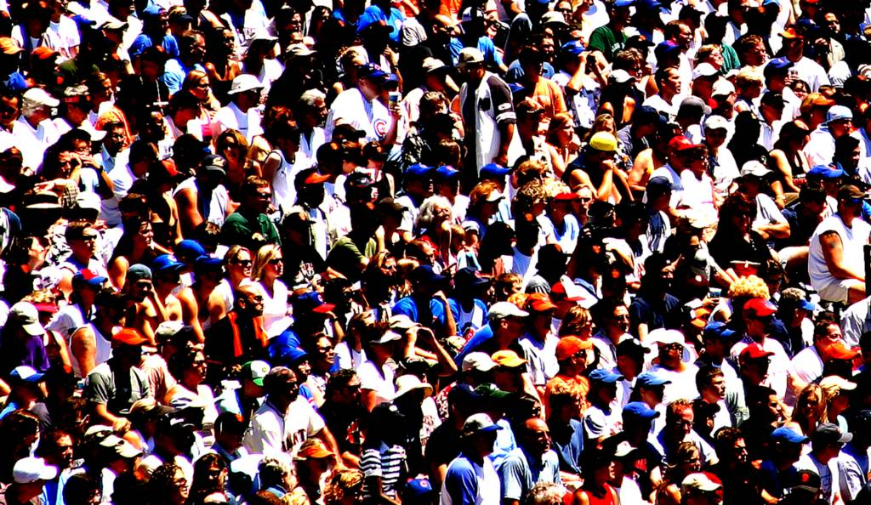
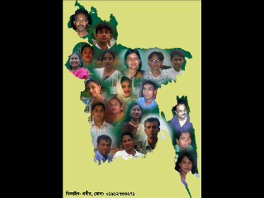

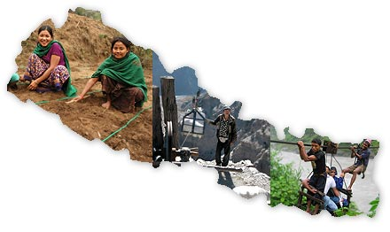
বাংলাদেশের জনগণ
অধিক ঘনত্বের জনসংখ্যা
সমবেত জন সাধারণ
২. জনসমষ্টি
অধিক জনসংখ্যা
নেপালের জনগণ
স্বল্প জনসংখ্যা
চীনের জনগণ

Slide 12
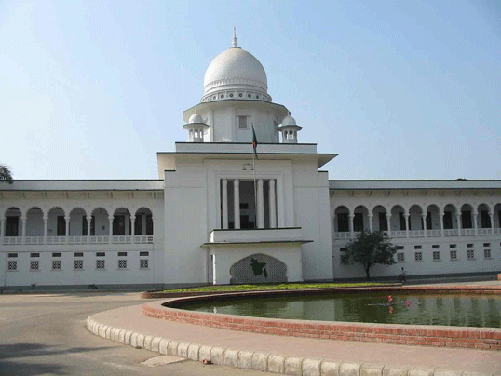
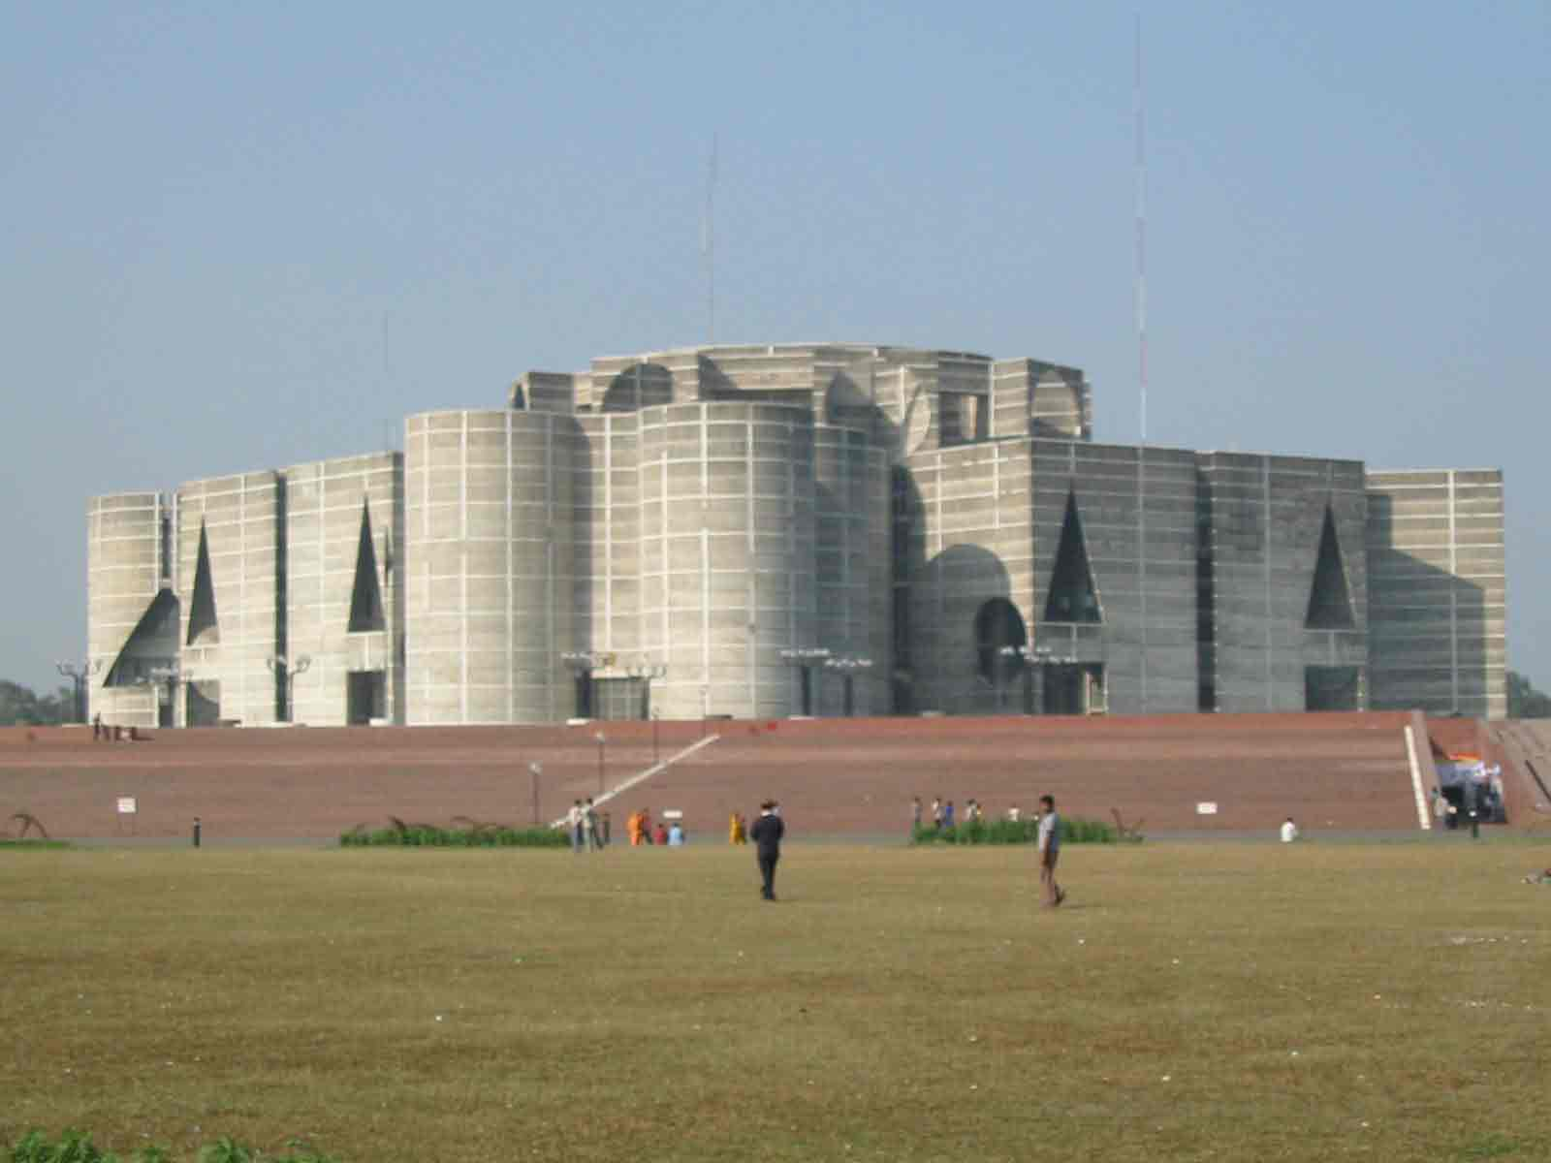
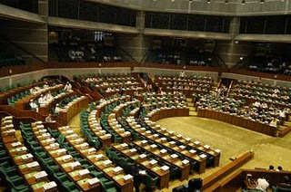
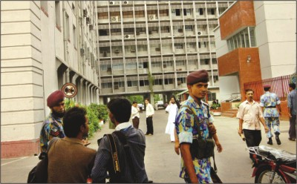

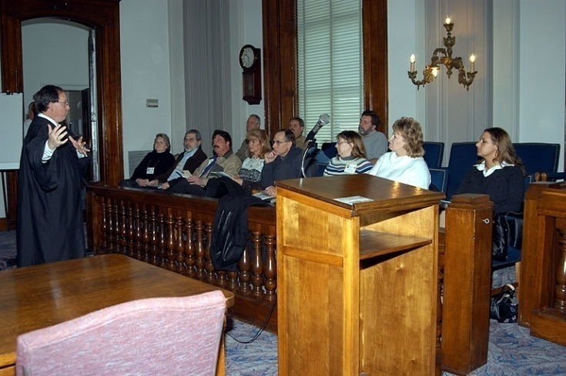
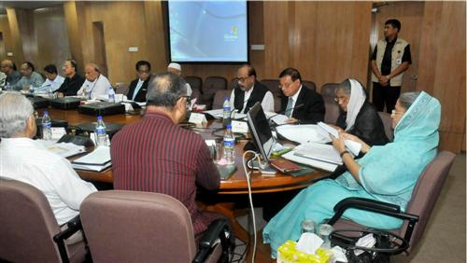
বিচারালয়
হাই কোর্ট
আইন সভা
সংসদ ভবন
আইন বিভাগ
৩.সরকার
বিচার বিভাগ
শাসন বিভাগ
সচিবালয়
মন্ত্রী সভা

Slide 13
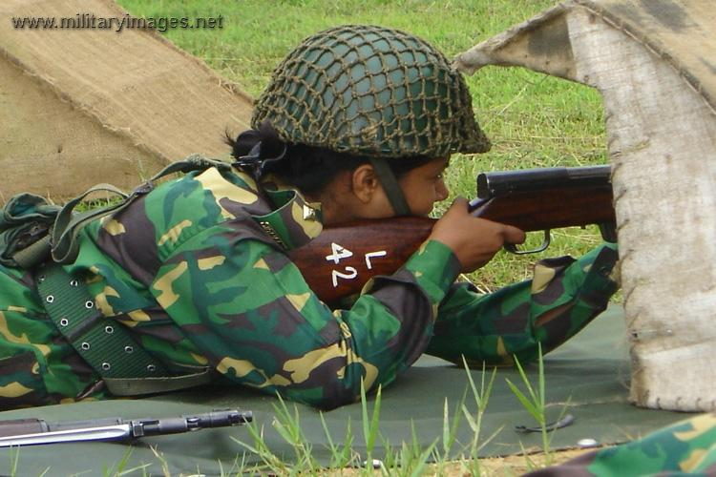
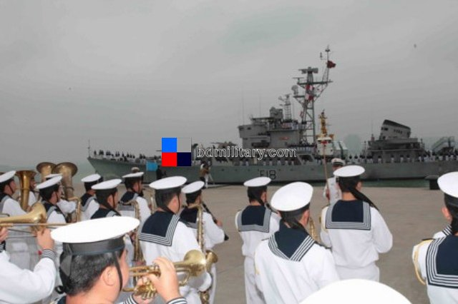

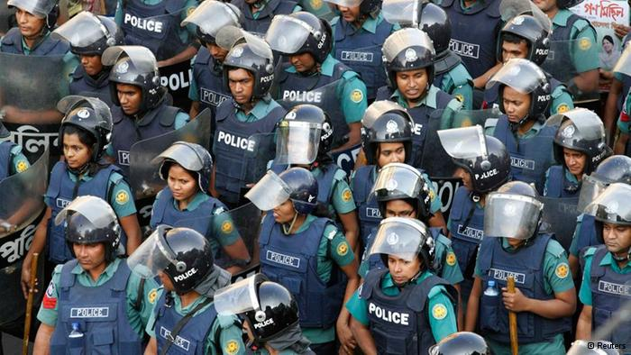
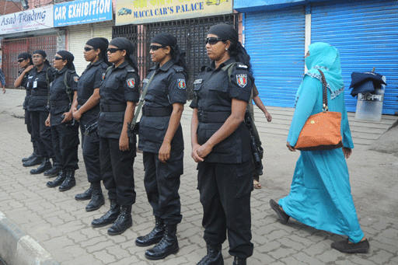
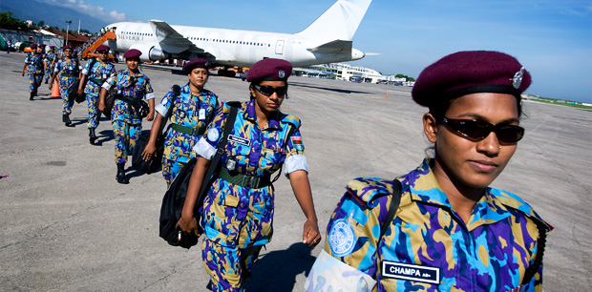
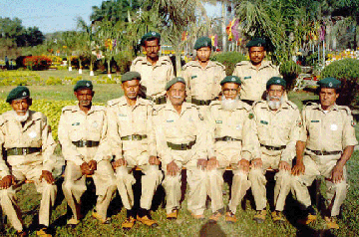
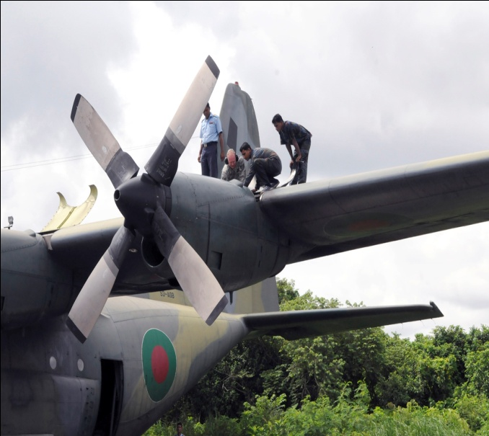
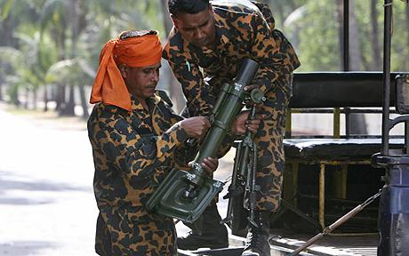
গ্রাম পুলিশ
র‍্যাব
আনসার
পুলিশ
অভ্যন্তরীণ শান্তি ও শৃংখলা রক্ষা
৪. সার্বভৌমত্ব
বহিঃশত্রুর হাত থেকে দেশ রক্ষা
আর্মি
বিজিবি
বিমান বাহিনী
নেভী

Slide 14
জনসমষ্টি
নির্দিষ্ট ভূ-খণ্ড
এদের যে কোন একটি না থাকলে তাকে রাষ্ট্র বলা যাবে না।
সরকার
সার্বভৌমত্ব

Slide 15
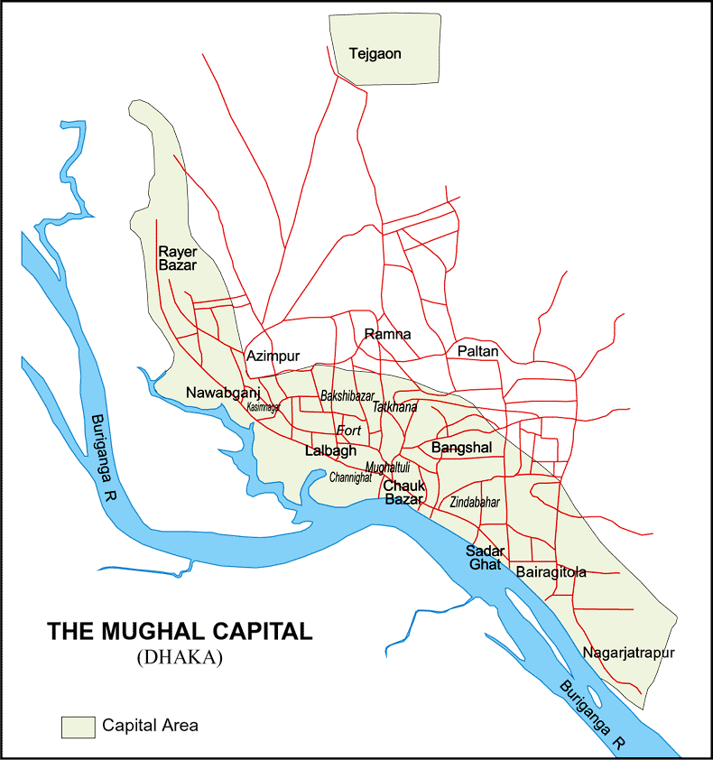
দলীয় কাজ
সময়-৫ মিনিট
নিচের ভূ-খণ্ডটি রাষ্ট্র নয় কেন- ব্যাখ্যা লেখ।
Dhaka City
ঢাকা শহর

Slide 16
মূল্যায়ন
১। রাষ্ট্র কাকে বলে?
২। সরকার বলতে কি বুঝায়?
৩। সার্বভৌমত্বের কয়টি দিক রয়েছে বল ?

Slide 17
বাড়ির কাজ
তোমার মতে রাষ্ট্রের উপাদানসমূহের মধ্যে কোনটি বেশি গুরুত্বপূর্ণ এবং কেন? ব্যাখ্যা কর।

Slide 18



তোমাদের সবার সু-স্বাস্থ্য কামনা করি
ধন্যবাদ

